Slide 1

计算导论与程序设计
函数思维与
模块化设计

Slide 2
5 函数思维与模块化设计
5.1 函数
5.2 指向函数的指针
5.3 编程实例1
5.4 编程实例2
5.5 在不同的文件中定义与使用函数

Slide 3
5.1 函数
考察数学函数 z=f(x,y)
  函数名：f；
  形参
    定义函数时所使用的参数，称为形式参数，简称形参；
    如函数z=f(x,y)，参数x,y，称为形参；
  实参
    调用函数时所携带的参数，称为实参；
    如 z=f(4,5)， 参数4,5称为实参；
    或， x=4,y=5, z=f(x,y); //这里的x,y称为实参；
  返回值
    函数z=f(4,5)的运算结果，称为函数的返回值。
  需要为自变量x,y确定其定义域，以限定x,y的取值范围；
    声明、定义函数时，要声明形参的数据类型；（相当于定义域）
  需要为因变量z确定其值域，以限定z的取值范围；
    声明、定义函数时，要声明函数返回值的数据类型；（相当于值域）

Slide 4
关于C函数的几个问题
主要理解以下问题
  为什么要使用函数？
  有哪些类型的函数？
  如何定义一个函数？
  一个函数怎样调用其它函数？
  实在参数（实参）和形式参数（形参）的含义及参数传递方式；
  如何让函数返回它的返回值？

Slide 5

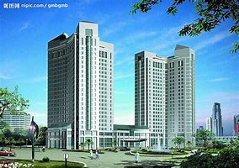

为什么要使用函数？

Slide 6
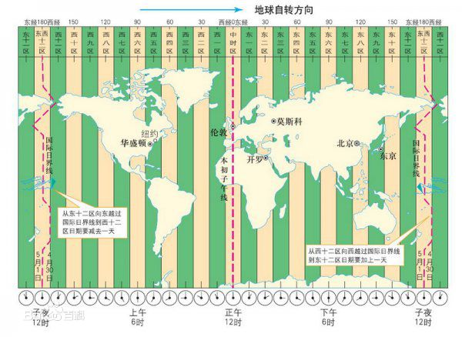
为什么要使用函数？

Slide 7
为什么要使用函数？
模块化
  C语言通过函数来实现模块化程序设计与实现；
分而治之
  在解决复杂问题时，先将问题划分或化解成一些子问题分别加以解决，从而降低解决问题的复杂度；
  在程序实现时，可针对这些子问题分别编程实现和测试；
团队开发
  问题分解、模块化、使用函数，程序的开发可以由多人分工协作；
方便编程
  使用函数可以灵活控制变量的作用范围；（变量的作用域）
  给编程带来了很大的灵活性；

Slide 8
为什么要使用函数？
通用模块、公共模块
  在解决不同的实际问题时，常常需要用到许多相同的子方法或子技术，它们对于不同问题可能只是选择参数的不同，而内部功能完全相同；
  如果能将这些子方法或子技术形成一个经过测试的优化的固定程序模块，让用户在解决问题时直接调用，就会比较方便；
  C为用户提供了众多的标准库函数；
Ｃ程序的全部工作都是由各式各样的函数完成的，所以也把Ｃ语言称为函数式语言。
  函数是组成C程序的基础；

Slide 9
C程序的构成
一个C程序一般包括一个主函数main()和若干其它函数；
对于一个程序，有且仅有一个主函数main()，它是程序或所有函数的执行起点，或程序的入口；
C程序中，所有函数都是平行的，在定义时候是分别进行的，相互独立，无从属关系，不可嵌套定义；
主函数main()之外的其它函数可以互相调用，且可以被调用多次；
注：
  函数之间可相互调用，但其它函数不能调用主函数main
  主函数main只能由操作系统来调用；
  对于同一个工程中的所有文件，只能有一个文件中有主函数main；

Slide 10
良好的程序结构
#include <….> //包含C标准库函数的头文件
#include “….” //自定义头文件
//宏定义，如 #define PI 3.14
//自定义函数原型声明；
//定义全局变量或外部变量；
int main()
{
//定义main函数中使用的局部变量；
函数1; //函数调用
函数2；//函数调用
……;
return 0；
}
//自定义函数的实现；
//注：自定义函数也可以在同一个工程的其它文件中实现；

Slide 11
良好的程序结构
自定义头文件中
  #include <….> //包含C标准库函数的头文件
  宏定义，如 #define PI 3.14
  定义全局变量或外部变量
  自定义函数原型声明（或函数的实现）
#include “….” //自定义头文件
int main()
{
//定义main函数中使用的局部变量；
函数1; //函数调用
函数2；//函数调用
……;
return 0；
}
//自定义函数的实现；（如果在自定义头文件中已实现，此处可以省略）
//注：自定义函数也可以在同一个工程的其它文件中实现；

Slide 12
C语言中函数的分类
按用户使用的角度
  标准函数（库函数）；
    由系统提供，用户不必自定义可直接使用；
    不同C编译系统提供的库函数可能有些不同；
  用户自定义函数，用来解决用户专门需求；
按函数的形式
  无参函数
    在调用函数时，main不向被调用函数传递数据，只用来执行一组操作；如 int f(); int f(void); void f(void)
  有参函数
    主调函数在调用被调用函数时，通过参数向其传递数据，一般情况下，执行被调用函数时，得到一个函数值，供主调函数使用；如 int f(int x, int y)，void* malloc(unsigned size);

Slide 13
函数的分类
按函数的返回值
  无返回值函数
    void f(int); void f(); void f(void);
  有返回值函数
    如：float f(float x); int fun(); void* malloc(unsigned size);
有的编程语言中（如Pascal语言），有返回值的称为函数(function)，无返回值的称为过程（procedure）;
注：没有返回值的函数，有时可以通过参数带回我们所希望的数据。

Slide 14
空函数
空函数
  如：int fun() {};
  void func() {};
  空函数”什么操作也不做;
  作用：在此处留一函数的位置（占位），以便将来扩充功能之用;

Slide 15
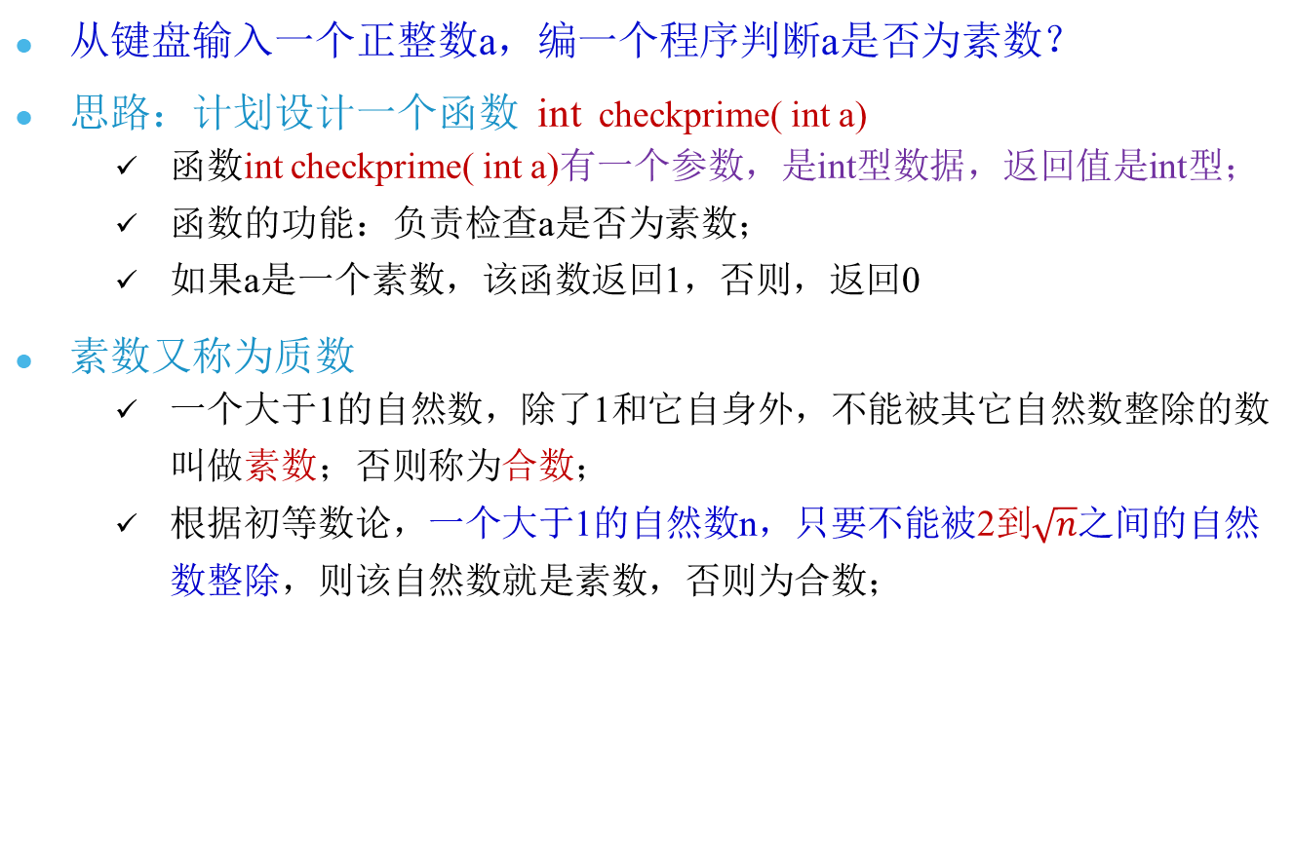
课后练习：函数例—判断一个数是否为素数
从键盘输入一个正整数a，编一个程序判断a是否为素数？
思路：计划设计一个函数 int checkprime( int a)
  函数int checkprime( int a)有一个参数，是int型数据，返回值是int型；
  函数的功能：负责检查a是否为素数；
  如果a是一个素数，该函数返回1，否则，返回0
素数又称为质数
  一个大于1的自然数，除了1和它自身外，不能被其它自然数整除的数叫做素数；否则称为合数；
  根据初等数论，一个大于1的自然数n，只要不能被2到$\sqrt{n}$之间的自然数整除，则该自然数就是素数，否则为合数；

Slide 16
课后练习：函数实现：判断一个数是否为素数
/***********************************
*函数功能说明：
* 判断整数a是不是一个素数
* 如果a是素数，返回1，否则返回0
***********************************/
int checkprime(int a) //函数实现，a为形式参数
{
//for (int k=2;k<=(int)sqrt(a);k++)
for (int k=2;k<=a-1;k++)
if (a%k == 0)
return 0; // a不是素数，函数返回0
return 1; //a是素数，返回1
}

Slide 17
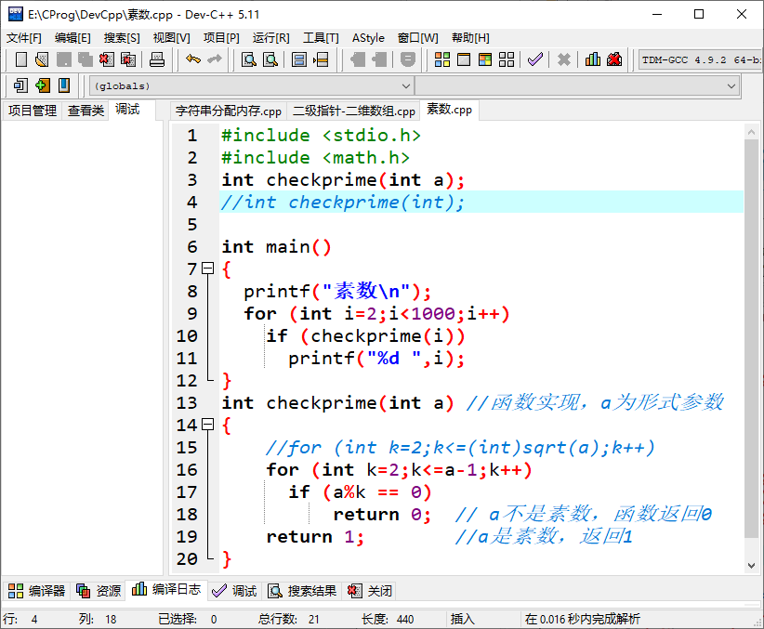
课后练习：函数实现：判断一个数是否为素数

Slide 18
函数的声明—声明函数的原型
声明函数原型（三要素）
  说明函数的名称；
  说明调用函数参数的个数与参数的数据类型；
  说明函数的返回值的数据类型；
例如：
  int checkprime(int a) // int checkprime(int) 判定一个数是否适素数
    函数名是checkprime
    有一个形参，其数据类型是int
    函数返回值是int
  int Max( int x, int y); //或 int Max( int, int ); //求a,b中的较大者
    函数名为Max；
    有2个形参；两个形参类型分别为int,int；
    函数返回值为int型；

Slide 19
函数的声明—声明函数的原型
在使用（调用）函数之前必须对其进行函数声明
  类似于变量的数据类型声明在前，使用在后
理论上，只要在调用函数之前声明函数原型即可
  可以在主函数main中进行函数原型声明；
通常，在主函数main()之前声明函数原型；
  清晰明了
  声明之后的程序中均可调用
如果函数实现（定义）在前，调用在后，也可以不进行原型声明；
  这样有时影响程序的可读性；
C的头文件中，对标准库函数进行了原型声明。

Slide 20
函数的定义（实现）
函数定义（实现）的一般格式：
    <数据类型> <函数名> (<参数表>)
    {
    <说明语句>
    <执行语句>
    }
定义函数时的参数表，有时称为形参表；
  定义或实现函数时，必须给出形参名
  函数体重要使用形式参数
函数定义时不能嵌套
  不能在一个函数中定义另一个函数；
  可以在一个函数中声明其它函数的原型
  可以在一个函数中调用其它函数

Slide 21
定义函数时的参数表：形参表
形式参数特点
  是在定义函数时放在函数名后括号中的参数；
  形参可以在函数体中访问与修改；
  函数声明与定义时，必须指定各形参的数据类型；
  若函数未被调用，则形参不占内存单元；
  被调用后系统为其分配内存单元；
  函数调用结束后，系统释放为形参所分配的内存单元；
  因此，形参只有在该函数内有效，不能在函数体外访问；
  形参的作用域限定在子函数内，属于局部变量；

Slide 22
例：函数的声明、定义、调用、形参、实参
//声明函数的同时实现该函数
#include <stdio.h>
int Max(int x,int y) //声明函数原型并实现
{ int z;
z=(x)>(y) ? (x) : (y);
return z; //return (z);
}
int main() {
int a=7,b=9,c;
c=Max(a,b);
printf(“max(%d,%d)=%d”,a,b, c));
return 0;
}
//先声明，后实现（推荐）
#include <stdio.h>
//声明函数原型的两种方式
//int Max(int x,int y); //声明函数原型
int Max(int ,int ); //protype
int main() {
int a=7,b=9,c;
c=Max(a,b);
printf(“max(%d,%d)=%d”,a,b, c));
return 0;
}
int Max(int x,int y) //函数实现（定义）
{ int z;
z=(x)>(y) ? (x) : (y);
return(z); //return z;
}

Slide 23
函数的返回值
通常，希望通过函数调用使主调函数得到一个确定的值，即为函数的返回值；
函数的返回值：
  函数的返回值通过return语句获得。
  若函数没有返回值时，可省去return语句。
  return语句的后面可以有括号，也可以没有。
  如：return z ; ⇔ return(z);
  return语句的后面可以是变量，也可以是表达式。
  如：return ((x) >(y) ? (x) : (y));
关于return语句
  为函数返回一个值，退出函数；
  返回到调用函数的程序，从调用函数下一条语句继续执行；
  若一个函数有多个return语句，只有执行到的return语句有效；
return语句返回值的类型应与声明该函数的类型一致，否则以定义函数时给出的类型为准。

Slide 24
函数的返回值
若函数声明为一个有返回值的函数，但函数体中无return语句
  如果函数要求有返回值，必须用return语句将函数值返回给被调用者；
  若函数中没有return语句，则该函数被调用后会返回一个不确定的值；
如果函数明确不需要返回值
  使用void显式定义成无返回值函数；
  如 void f(int a) { // 函数体中不需要return 语句};
对于没有声明返回值类型的函数，有的编译器默认函数的返回值是int；（不建议使用）

Slide 25
例：函数的返回值
尽管函数体中有多个return语句，但只执行了其中的一个；
//声明函数的同时实现该函数
#include <stdio.h>
int Max(int x,int y) //声明函数并实现
{
if (x>y)
return x;
else
return y;
}
int main() {
int a=7,b=9,c;
c=Max(a,b);
printf(“max(%d,%d)=%d”,a,b, c));
return 0;
}
//先声明，后实现（推荐）
#include <stdio.h>
//声明函数的两种方式
//int Max(int x,int y); //声明函数原型
int Max(int ,int ); //protype
int main() {
int a=7,b=9,c;
c=Max(a,b);
printf(“max(%d,%d)=%d”,a,b, c));
return 0;
}
int Max(int x,int y) //函数实现
{
if (x>y)
return x;
else
return y;
}

Slide 26
函数的调用
如 数学函数y=f(x), 函数调用 y=f(3);
Ｃ语言中，函数调用的一般形式为：
  [返回值 =] 函数名(实际参数表)；
几点注记：
  对于无参函数，尽管没有“实参表”，但也不得省略括号。
  “实参表”中的参数之间用逗号分开。
  实参与形参之间的个数及类型必须一一对应。
  对实参求值的顺序是自左至右还是自右至左, 视具体的系统（编译器）而定，如：
    int a=3;
    y=f(a++, --a); //调用时可能是f(3,3), 也可能是 f(2, 2)，视编译器而定；
    尽量避免这种可能导致二义性的调用形式；

Slide 27
函数调用时的参数：实参
实参可以是常量、变量、表达式、函数等，只要有确定的值即可；
在进行函数调用时，实参必须具有确定的值，以便把这些值传送给形参；
实参和形参的类型应相同或赋值相容（数据类型之间能自动转换）；
  如声明一个函数 int f(int);
  调用时 int a=f(“abc”)是错误的；
  调用时 int a=f(0xabc)是正确的；
  调用时 int a=f(3.6)也是允许的，相当于int a=f(3)；
  调用时 int a=f(‘a’)也是允许的，相当于int a=f(0x61)
  调用时 int a=f(atoi(“1234”))也是允许的，相当于int a=f(1234)

Slide 28
课后练习：例：函数的调用
实参与形参类型要一致（相容，可以类型转换）；实参要有确定的值；
//声明函数的同时实现该函数
#include <stdio.h>
int Max(int x,int y) //声明函数并实现
{
return (x)>(y) ? (x) : (y);
}
int main() {
float a=7.5,b=9.3, c;
c=Max(a,b); //相当于c=Max(7,9)
printf(“max(%d,%d)=%d”,a,b, c)); //返回9
return 0;
}
//先声明，后实现（推荐）
#include <stdio.h>
//声明函数的两种方式
//int Max(int x,int y); //声明函数原型
int Max(int ,int ); //protype
int main() {
float a=7.5,b=9.3, c;
c=Max(a,b); //返回9
printf(“max(%d,%d)=%d”,a,b, c));
return 0;
}
int Max(int x,int y) //函数实现
{
return (x)>(y) ? (x) : (y);
}

Slide 29
实参与形参的传递
实参→形参（单向传递）
  实参对形参的数据传送是单向传送，即只能把实参的值传送给形参，而不能把形参的值反向传送给实参；
在调用函数时，临时为形参分配内存空间
  形参在被调用前不占用存储单元，被调用时在栈中临时为其分配内存；
函数调用结束后，为形参分配的内存空间将被释放（回收），不复存在
  在被调用结束后，形参所占存储单元亦被释放，形参将不再存在，因此不能再使用该形参变量；
送慰问品

Slide 30
系统为形参临时分配的内存空间的位置
函数的参数传递是在栈(stack)内实现的；
  系统在栈中为形参临时分配相应的存储空间；
  实参与实参有不同的存储空间；
实参与形参名可以相同
  实参与形参分配的内存空间不同；
  地址也就不同；
  尽管两者的名字相同，但互不影响；
送慰问品

Slide 31
实参与形参的传递
值传送（传值）
  将实参的值传递给形参，函数中对形参的值的修改不影响实参的值；
  例如：数学上的函数y=f(x)，y=f(8)，都是传值：将8传给x
  类比：问：你有多少钱？告诉他你的银行账户余额；
地址传送（传址）
  将实参的地址传递给形参，如果函数中对该地址中的数据进行了修改，函数返回时这些修改将反馈给实参。
  为了利用被调用函数改变的变量值，应该使用指针变量作函数形参，函数中应对指针所指向的单元进行操作。
  类比：问：你有多少钱？告诉其他人你的银行账号与密码；
引用传送(C++)
  形参采用引用类型，为实参建立一个别名，函数中对该引用变量的修改将反馈给实参
  引用传送影响实参的值；
  （银行卡）

Slide 32
值传送—将实参的值传递给形参
函数swap被调用时，系统为两个形参a、b在栈中新分配了相应的内存空间；
然后，系统将实参a、b的值赋给形参x、y，即形参x,y对应内存单元的值为4、6；
函数中互换了两个形参内存单元中的内容，两个实参的值并未变动；
void swap(int, int) ; //函数原型声明
//或void swap(int x, int y);
//
int main()
{
int a=4,b=6;
swap(a,b);
printf("a=%d,b=%d\n",a,b);
return 0;
}
//a与b的输出值？
//a与b的值保持不变
//只是将a，b的值复制一份，单向传递给x,y
void swap(int x, int y) //定义（实现）
{
int tmp;
tmp=x;
x=y;;
printf("x=%d,y=%d\n",x,y);
}
//x与y的输出值？x=6,y=4
//主函数将数值4,6传给函数被调函数的两个形参；
//在函数中，将两个形参的值互换；
//函数执行完毕，形参x与y随之消失；
//对实参中的值并未产生影响；
//即使将形参x,y改为a,b，效果同上；
主函数调用函数swap(a,b)，当被调函数swap执行结束，返回到调用函数时，系统为其形参x,y所分配的内存空间将被释放，形参x,y将不复存在。
调用前
传值
调用后
a
4
x
4
x
6
b
6
y
6
y
4

Slide 33
地址传送—将实参的地址传递给形参
系统将实参将a,b的地址传给形参，且函数中将实参所传地址对应的内存单元的内容进行了修改（对换）。
实参的值也随之发生了改变。
函数swap(int *a,int *b)被调用且执行结束，返回到调用函数时，系统为其形参px、py所分配的内存空间将被释放，形参px,py将不复存在。
但它们对所指单元所做的修改会继续存在。
void swap(int*, int*) //函数原型声明
//void swap(int *px, int *py)
int main()
{
int a=4,b=6;
swap(&a,&b);
printf("a=%d,b=%d\n",a,b);
return 0;
}
//a与b的输出值？(6,4)；
//函数把a与b的地址中的内容互换，导致a与b的值互换；
void swap(int *px, int *py)
{
int tmp;
tmp=*px; //指针所指向的单元的值交换
*px=*py; //指针本身并未发生改变
*py=tmp;
printf("*px=%d,*py=%d\n",*px,*py);
}
//*px与*py的输出值？ (6,4)；
//主函数将形参的地址传给被调函数的两个形参；
//函数中改变了形参地址所指单元的内容；
//尽管函数执行结束后，两个形参不再存在；
//但实参会感知到形参对其所指单元的修改；
调用前
传址
调用后
a
4
px
a
6
px
b
6
py
b
4
py

Slide 34
课后练习：地址传送—与上一例比较
尽管系统将实参a,b的地址传给形参，但函数中并未对实参所传地址对应的内存单元的内容进行修改。只是互换了两个形参的内容。
实参值保持不变。
void swap(int*, int*) //声明
int main()
{
int a=4,b=6;
swap(&a,&b);
printf("a=%d,b=%d\n",a,b);
return 0;
}
//a与b的输出值？(4,6)
//尽管把a与b的地址传给形参，但函数中并未涉及a与b的内容，只是形参进行了互换，a与b的地址并未互换
void swap(int *px, int *py)
{
int *tmp=px;
px=py; //仅两个指针变量本身的值交换
py=tmp; //其指向单元的值并未发生改变
printf("*px=%d,*py=%d\n",*px,*py);
}
//*px与*py的输出值？ (6,4)
//尽管是传送的地址，但函数中形参并未改变实参地址所指单元的内容，只是将两个形参内容进行了对换；
//函数执行完毕，形参随之消失；
//对实参所指存储单元的内容无影响；
//类比：借钱，给两个账户的银行卡号，但并未从中取款；
调用前
传址
调用后
a
4
px
a
4
px
b
6
py
b
6
py

Slide 35
课后练习：地址传送—与上一例比较
尽管系统将实参a,b的地址传给形参，但函数中并未对实参所传地址对应的内存单元的内容进行修改。只是互换了两个形参的内容。
实参值保持不变。
void swap(int*, int*) //声明
int main()
{
int a=4,b=6;
int *pa=&a, *pb=&b;
swap(pa,pb);
printf(“*pa=%d,*pb=%d\n",a,b);
return 0;
}
//*pa与*pb的输出值？(4,6)
//实参是a与b的地址，函数的形参也是整型地址，因此尽管实际上是把a与b的地址传给形参px与py，但传参方式是“传值”，即把pa与pb的值分别传给px与py。
void swap(int *px, int *py)
{
int *tmp=px;
px=py; //仅两个指针变量本身的值交换
py=tmp; //其指向单元的值并未发生改变
printf("*px=%d,*py=%d\n",*px,*py);
}
调用前
传值
调用后
a
4
pa
a
4
a
4
px
b
6
pb
b
6
b
6
py
px
pa
py
pb

Slide 36
地址传送—常用于传送数组-- 一维数组
从一组数据中查找关键字key，返回找到数据的位置；
/*在数组data[n]中查找值等于key的元素；
若找到，返回所在的位置；
若找不到，返回-1；*/
int LinearSearch(int data[],int key,int n)
{
int i;
for (i=0;i<n;i++)
if (data[i]==key)
return i; //找到
return -1; //找不到
}
讨论：有人想检查数组实参传来数组的大小，在函数int LinearSearch()中添加语句int x=sizeof(data)，则x的值是多少？
//int LinearSearch(int data[],int key,int n)
int LinearSearch(int [],int,int )
int main(int argc, char *argv[])
{
int d[7]={1,2,4,5,6,9};
int key=3; //查找3
int ret=LinearSearch (d,key,6);
if (ret>=0)
printf("found %d at position \
%d.\n",key,ret);
else
printf("not found\n");
return 0;
}
形参data是实参d[]的地址，指向实参的首元素d[0]
x=4，或者8。为什么？

Slide 37
特别强调：数组传参传递的是数组首地址
考察下述程序段
int main(int argc, char *argv[])
{
int a[7]={1,2,4,5,6,9};
f(a,7);
return 0;
}
void f(int a[],n)
{
int b[7];
memcpy(b, a, sizeof(a));
for (int i=0;i<7;i++)
printf("%d ",b[i]);
}
问：
  在32位环境下，数组b中各元素的值分别是多少？
  在64位环境下，数组b中各元素的值分别是多少？
sizeof(a)=4，b[0]=1,其余未知
sizeof(a)=8，b[0]=1, b[1]=2,
其余未知
数组传参传递的是数组首地址，不是整个数组!!!

Slide 38
地址传送—常用于传送数组-- 一维数组
一维数组名是一个常量指针（地址）；传递数组名相当于传送参数地址；
函数中对数组的修改会反馈给实参数组。
void bubbleSort(int array[],int n) ; //声明
void bubbleSort(int [],int) ;
int main(int argc, char *argv[])
{
int array[6]={6,2,4,1,5,9};
bubbleSort(array,6);
printf("d=");
for (int i=0;i<6;i++)
printf("%d ", array[i]);
printf("\n");
return 0;
}
//数组名作为函数参数，实际上也是一种传址形式；
//函数中对形参arr[]值的修改，在实参array[]中也能体现出来；
//函数定义
void bubbleSort(int data[],int n)
{
for (int j=0;j<n-1;j++)
for (int i=0;i<n-j-1;i++)
{
if (data[i]>data[i+1])
{
int t=data[i];
data[i]=data[i+1];
data[i+1]=t;
}
}
}
}
//数组data中存储了排序后的数据；
启示：
函数可以有一个返回值；
如果我们希望函数返回多个值；
可以通过传送参数的地址实现；

Slide 39
课后练习：函数实现：二分查找，对半查找，折半查找
int BinarySearch(int data[], int key, int n)
//数组data[]中有n个元素，其中的数据已按升序排列，在data[]中查找元素key
{
int mid, start = 0, int end = n-1;
while (start <= end) {
mid = (end + start) / 2 ; //取中间位置
if (key ==data[mid])
return mid; //找到，返回key在data[]中的下标
else if (key < data[mid]) //在数组的左半部分查找；
end = mid - 1; //位置mid已经查找过
else if (key > data[mid]) //在数组的右半部分查找
start = mid + 1;
} //while (start <= end)
return -1; //找不到，返回-1
}

Slide 40
课后练习：二分查找，对半查找，折半查找—另一种形式
int BinarySearch(int data[], int key, int start, int end)
//数组data[]中的元素已按升序排列，
//在data[]中从下标start到end中查找元素key
{ int mid;
if (start > end) return -1;
while (start <= end) {
mid = (start + end) / 2 ; //取中间位置
if (key ==data[mid])
return mid; //找到，返回key在data[]中的下标
else if (key < data[mid])
end = mid - 1; //查找左半部分
else if (key > data[mid])
start = mid + 1; //查找右半部分
} //while (start <= end)
return -1; //找不到，返回-1
}

Slide 41
课后练习：地址传送—传送一维数组的几种格式
形参是一维数组常用的几种函数声明方法
  void bubbleSort(int array[],int n) ;
  void bubbleSort(int [],int) ;
  void bubbleSort(int*,int) ; //不如前两种形式清晰
形参是一维数组常用的几种函数定义方法
  void bubbleSort(int array[], int n) {函数体}
  void bubbleSort(int *p, int n) {函数体}
函数调用方法
  int array[6]={6,2,4,1,5,9};
  bubbleSort(array, 6); //建议使用该格式
  bubbleSort(&array[0], 6);
  //数组array中将带回函数排序后的数据

Slide 42
课后练习：地址传送—传送二维数组
二维数组作为函数的参数，应该让编译器知道数组的行数与列数；
声明与定义函数时，类似于二维数组的定义，可以指定2个维的值。
#define M 2
#define L 3
#define N 2
// a:MxL, b: LxN, c=a*b, 则c: MxN
//函数原型声明
void multMatrix(int a[M][L],int b[L][N],int c[M][N],int m,int l, int n);
int main(int argc, char *argv[])
{
int a[M][L] = {{1,2,3},{4,5,6}};
int b[L][N] = {{1,2},{3,4},{5,6}};
int c[M][N];
multMatrix(a,b,c,M,L,N);
//输出矩阵c;
return 0;
}
//函数定义：实现两个矩阵相乘；
// a:MxL, b: LxN, c=a*b, 则c: MxN
void multMatrix(int a[M][L],int b[L][N],int c[M][N],int m,int l, int n)
{
for(int i=0;i<m;i++)
for(int j=0;j<n;j++)
{
c[i][j]=0;
for (int k=0;k<l;k++)
c[i][j] += a[i][k]*b[k][j];
}
}

Slide 43
课后练习：地址传送—传送二维数组
二维数组作为函数的参数，应该让编译器知道数组的行数与列数；
声明与定义函数时，类似于二维数组的定义，至少指定第二维的值。
#define M 2
#define L 3
#define N 2
//函数原型声明
void multMatrix(int a[][L],int b[][N],int c[][N],int m,int l, int n);
int main(int argc, char *argv[])
{
int a[M][L] = {{1,2,3},{4,5,6}};
int b[L][N] = {{1,2},{3,4},{5,6}};
int c[M][N];
multMatrix(a,b,c,M,L,N);
//数组c中将带回a*b的结果
//输出矩阵c;
return 0;
}
//函数定义：实现两个矩阵相乘；
// a:MxL, b: LxN, c=a*b, 则c: MxN
void multMatrix(int a[][L],int b[][N],int c[][N],int m,int l, int n)
{
for(int i=0;i<m;i++)
for(int j=0;j<n;j++)
{
c[i][j]=0;
for (int k=0;k<l;k++)
c[i][j] += a[i][k]*b[k][j];
}
}

Slide 44
课后练习：地址传送—传送二维数组
有如下宏定义
  #define M 2
  #define L 3
  #define N 2
形参是二维数组常用的几种声明方法
  void multMatrix(int a[M][L],int b[L][N],int c[M][N],int m,int l, int n);
  void multMatrix(int a[][L],int b[][N],int c[][N],int,int, int);
定义方法
  void multMatrix(int a[M][L],int b[L][N],int c[M][N],int m,int l, int n);
  void multMatrix(int a[][L],int b[][N],int c[][N],int m,int l, int n);
调用方法
  int m=2,l=3,n=2;
  int a[M][L] = {{1,2,3},{4,5,6}};
  int b[L][N] = {{1,2},{3,4},{5,6}};
  int c[M][N];
  mulMatrix(a,b,c,M,L,N); //数组c中将带回a*b的结果；

Slide 45
引用传送(C++)--形参的操作影响实参得值
引用传送（C++）
  int a;
  int &b=a; //为变量a创建了一个别名b
  C++中称b为a的引用(reference)
    可以理解a和b为同一个存储单元；
  a与b的值永远相同；
  类似于 int a, *ip=&a; a与*ip的值永远相同；
  如 ：执行语句a=124;后，b的值也变为124；
  执行语句 b=345;后，a的值也为345；

Slide 46
引用传送(C++)--形参的操作影响实参得值
引用
  启示：函数形参可以采用&b，实参可以是a，这样函数对b的修改a就会体现出来
  函数的形参采用引用类型实现变量之间数值的传递，实现函数的多个返回值（当然也可以通过指针实现）

Slide 47
引用传送(C++)
void Exchg4(int &x, int &y)
{
int tmp=x;
x=y;
y=tmp;
printf("x=%d,y=%d\n",x,y);
}
//x与y的输出值？ (6,4)
int main()
{
int a=4,b=6;
Exchg4(a,b);
printf("a=%d,b=%d\n",a,b);
return 0;
}
//a与b的输出值？ (6,4)
//当a，b传递给形参时，x与y是对a与b的引用，相当于是a与b的别名

Slide 48
5.2 指向函数的指针
函数可以通过函数名调用，也可以通过函数指针实现函数的调用；
函数的首地址或入口地址
  函数由一系列指令组成，存储在内存单元中；
  函数开始执行的那条指令所在的内存地址称为函数的首地址，或入口地址；
C语言规定函数名可以解释为指向函数首地址的常量指针；
  类似于数组名是一个指向首数组元素的常量指针
指向函数的指针变量：指向函数（入口）的指针变量；
比较：函数、返回指针类型的函数、指向函数的指针
  int f(int) ; // f是一个函数，返回一个整型数据；
  int* f(int) // f是一个函数，返回一个指向整型数据的指针；
  int (*f)(int) // f是一个指向函数的指针变量，可以指向任何一个这样的函数:
  该函数的参数是int，返回值是int；（指向函数入口）
类似于int a，*p=&a；则a与*p等价

Slide 49
指向函数的指针—类比
数组、指针数组、数组指针
  int a[10], *p,; //数组
    定义了一个有10个元素的数组a，数组元素是整型数据；
    p=a; p=&a[0]; p=&a[i]; //p可以指向数组的任一元素（指向了一个整型数据）
    可以利用指向数组的指针访问数组元素；
  int* a[10]; //指针数组
    定义一个有10个元素的数组，数组元素是指向整型数据的指针；
  int (*p)[10]；//数组指针 //p是数组指针变量，可以指向不同的数组
    定义了一个有10个元素的数组，数组元素是整型数据；
    p是指向一个指向整型数组的指针变量，可以指向一个有10个整型元素的数组；
    如：int a[10], b[10], (*p)[10]， 则(*p)对应a,b，可以对p进行赋值，p=&a,p=&b;
      当p被赋值指向一个有10个整型元素的数组，如p=&a，则 (*p)[i]等价于a[i];
函数、返回指针类型的函数、指向函数的指针
  int f(int) ; // f是一个函数，返回整型数据
  int* f(int) // f是一个函数，返回指向整型数据的指针
  int (*f)(int) // f是一个指向函数的指针变量，可以指向一个参数是int，返回值是int的函数；

Slide 50
通过函数指针实现函数的调用
1、声明一个函数；
  如 int func(int x);
2、定义指向函数的指针变量：
  定义方法：返回类型 (* 函数指针变量名) (形参列表)；
  如： int (*f) (int); //比较：int* f(int)与int (*f) (int)的区别
  声明指向函数的指针变量类型，应该与声明的函数类型一致；
    参数个数和每个参数的类型，以及函数的返回值都要一致
3、对指向函数的指针变量赋值，使其指向某个函数：
  函数指针变量名=函数名；
  如 f = func; //赋值时不带参数
4、利用指向函数的指针变量调用函数：
  (* 函数指针变量名) (实参表)
  如 int a= (*f)(5); //相当于 int a=func(5);
函数指针一般用来作为函数参数，实现在一个函数中根据需要调用其他不同的函数；

Slide 51
通过函数指针实现函数的调用
1、声明一个函数；
  如 int func(int x);
2、定义指向函数的指针变量：
  定义方法：返回类型 (* 函数指针变量名) (形参列表)；
    如： int (*f) (int); //比较：int* f(int)与int (*f) (int)的区别
    解释： f是函数指针变量，可以指向任何一个参数是int，返回值是int的函数；
3、对指向函数的指针变量赋值，使其指向某个函数：
  函数指针变量名=函数名；
    如 f = func; //赋值时不带参数
    根据函数定义，与函数指针定义之间的对应关系：
    (*f)对应func, 因此可以这样赋值 f=&func; //可以用，但一般不用
4、利用指向函数的指针变量调用函数：
  (* 函数指针变量名) (实参表)
    如 int a= (*f)(5); //相当于 int a=func(5);
函数指针一般用来作为函数参数，实现在一个函数中根据需要调用不同的函数；

Slide 52
比较：通过函数名实现函数调用
例：产生10个0~99之间的随机整数，输出其中的最大值；
  /* 使用函数名调用函数 */
  #include <stdio.h>
  #include <stdlib.h>
  #include <time.h>
  #define random(x) (rand()%x) //产生0~(x-1)之间的随机整数
  int max(int *p); // int max(int *); //声明一个函数,参数是整型指针
  int main()
  {
  int a[10], i, m;
  srand((unsigned)time(0)); // srand((unsigned)time(NULL));
  for(i=0; i<10; i++)
  a[i] = random(100); //产生10个0~99之间的随机数
  m=max(a); // 函数原型：int max(int *)，形参是整型指针
  //m=max(&a[0]); //亦可
  printf("max=%d\n",m);
  return 0；
  }

Slide 53
通过函数指针变量实现函数调用
  /* 使用函数指针变量调用函数 */
  #include <stdio.h>
  #include <stdlib.h>
  #include <time.h>
  #define random(x) rand()%x
  int max(int *); // declare func
  int main()
  {
  int i,m,a[10];
  srand((unsigned)time(0));
  int (*pf)(int *); // define func pointer
  for(i=0; i<10; i++)
  a[i] = random(100);
  pf=max; /* pf->max() */
  m=(*pf)(a); /* call max */
  //m=max(a); //通过函数名调用
  printf("max=%d\n",m);
  return 0;
  }
  //函数定义（函数实现）
  //功能：在数组a的10个整数中
  // 选择最大值
  int max(int *p)
  {
  int i, t=*p; //t等于数组a[0];
  for(i=1; i<10; i++)
  if (*(p+i)>t)
  t=*(p+i);
  return t;
  }
声明函数原型
定义函数指针变量pf；
pf指向的函数的类型（参数与返回值）应该与max相同
函数指针变量赋值。
函数指针pf指向max入口；
即px->max()
函数指针的引用：
调用函数指针pf指向的函数max；

Slide 54
用指向函数的指针作为函数参数
函数指针变量常用的用途之一是把函数作为其它函数的参数传递到其它函数中，以增加函数的通用性；
例如：卡拉OK比赛计分
  设计一个函数process，在调用它的时候，每次实现不同的功能；
  输入ａ和ｂ两个数
    第一次调用process时，找出ａ和ｂ中较大者；
    第二次调用process时，找出其中较小者；
    第三次调用process时，求ａ与ｂ之和；

Slide 55
用指向函数的指针作函数参数-例
  #include <stdio.h>
  int main（）
  {
  int max(int,int); //函数原型声明；
  int min(int,int); //函数原型声明;
  int add(int,int); //函数原型声明;
  void process (int,int, int (*fun)(int,int)); //函数指针作为参数（形参）
  //将要把函数int max(int,int)、 int min(int,int)、 int add(int,int)作为实参传递给函数process
  // 因此，函数process中声明的函数指针int (*fun)(int,int)应该与上述三个函数一致；
  int a,b;
  printf("Enter a and b:");
  scanf("%d,%d",&a,&b);
  printf("max=");
  process(a,b,max); //函数指针作为参数，相当于fun=max；
  printf("min=");
  process(a,b,min); //函数指针作为参数，相当于fun=min；
  printf("sum=");
  process(a,b,add); //函数指针作为参数相当于有fun=add；
  return 0;
这三个函数有相同的形参与返回值；
可以定义一个函数指针类型，指向这三个函数
函数指针变量fun将要指向的函数类型应该形如 int f(int,int)；
将函数max传递给其它函数process的形参
将函数min传递给其它函数process的形参
将函数add传递给其它函数process的形参

Slide 56
用指向函数的指针作函数参数-例
  void process(int x,int y, int (*fun)(int,int)) //定义函数
  {
  int result;
  result=(*fun) (x,y);
  printf("%d\n", result);
  }
  int max(int x,int y) // 应与 void process (int,int, int(*fun)(int,int))
  // 中声明的函数指针所指向的函数类型一致
  int z;
  if(x>y) z=x;
  else z=y;
  return z; //思考：利用条件运算符，或问号表达式实现
  }

Slide 57
用指向函数的指针作函数参数-例
  int min(int x,int y) //函数定义
  {
  int z;
  if (x<y) z=x;
  else z=y;
  return z; //return (x>y)? y:x;
  }
  int add(int x, int y ) // 定义函数
  {
  int z;
  z=x+y;
  return z;
  }

Slide 58
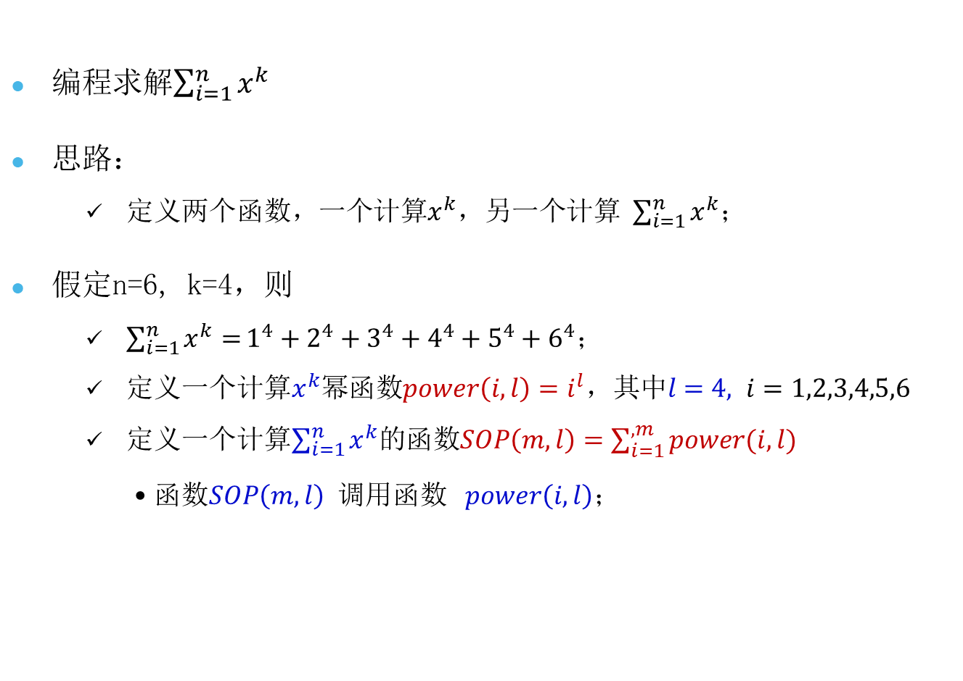
课后练习：5.3 函数编程实例1
编程求解$\sum_{i=1}^{n}{x^{k}}$
思路：
  定义两个函数，一个计算$x^{k}$，另一个计算$\sum_{i=1}^{n}{x^{k}}$；
假定n=6, k=4，则
  $\sum_{i=1}^{n}{x^{k}=}1^{4}+2^{4}+3^{4}+4^{4}+5^{4}+6^{4}；$
  定义一个计算$x^{k}$幂函数$power\left(i,l\right)=i^{l}，其中l=4, i=1,2,3,4,5,6$
  定义一个计算$\sum_{i=1}^{n}{x^{k}}$的函数$SOP\left(m,l\right)=\sum_{i=1}^{,m}{power(i,l)}$
    函数$SOP\left(m,l\right)$ 调用函数 $power\left(i,l\right)$；

Slide 59
编程求解$\sum_{i=1}^{n}{x^{k}}$
  // ******************************
  // * 程 序：5.3.cpp *
  // * 作 者：wuwh *
  // * 编制时间：2018年11月20日 *
  // * 主要功能：求幂函数的和 *
  // ******************************
  #include <stdio.h> // 预编译命令
  const int n = 6; // 定义符号常量 n 为 6
  const int k = 4; // 定义符号常量 k 为 4
  int SOP(int m, int l ); // 声明函数SOP
  int power(int p, int q ); // 声明函数power
  int main()
  {
  printf(“Sum of %d the power of integers from 1 to %d is %d\n”,
  k,n, SOP(n,k));
  return 0；
  }

Slide 60
编程求解$\sum_{i=1}^{n}{x^{k}}$
  // 以下函数是被主程序调用的函数
  // 功能：计算1, 2, ... , m的 l 次幂的和
  int SOP(int m, int l ) // 整型自定义函数, m, l 为形参
  { // 自定义函数体开始
  int i, sum; // 定义整型变量i, sum
  sum=0; // 初始化累加器
  for(i=1; i<=m; i=i+1 ) // 计数循环 i
  sum=sum+power( i, l ); // 累加
  return sum; // 返回值sum给函数SOP(n, k)
  } // 自定义函数体结束

Slide 61
编程求解$\sum_{i=1}^{n}{x^{k}}$
  // 以下函数是被函数SOP(n, k)调用的函数
  // 功能：计算p的q次幂
  int power(int p, int q) // 整型自定义函数
  { // 自定义函数体开始
  int i, product; // 整型变量
  product=1; // 初始化累乘器
  for(i=1; i<=q; i=i+1) // 计数循环 i
  product=product*p; // 累乘
  return product; // 累乘值product返回给power
  } // 自定义函数体结束

Slide 62
课后练习： 5.4 编程实例2
编程求解2~100以内全部4n+1型的质数（素数）的数目；
自学；

Slide 63
5.5 工程与同一个工程中函数的定义与使用
一个工程可以包含多个C源文件
  工程：Project，有的IDE中称为“项目”（如Dev-Cpp中）
  同一个工程中的所有文件，逻辑上可以视为同一个文件
  这些文件中定义的函数可以互相调用
  由于一个程序只能有一个入口，即main()函数
  同一个工程中的所有文件，只能有一个文件中可以有主函数main()
使用工程的优点之一：方便一个大项目中的多人协作。
  例如一个公司某部门的多个人员同时在开发一个大的工程
  每人负责一个模块，可以将自己开发的程序模块保存在一个独立的文件中
  最后将这些文件添加到同一个工程中，这些文件中的函数可以互相调用。
  主函数main()中可以将这些函数有机地组织起来，完成一个工程的任务
即使你自己编写的规模比较大的源程序，也建议将函数等分开存放到不同的源文件中
  例如，在头文件中对常量、全局变量、结构、函数、类等进行声明
  函数的实现存放到其它文件中

Slide 64
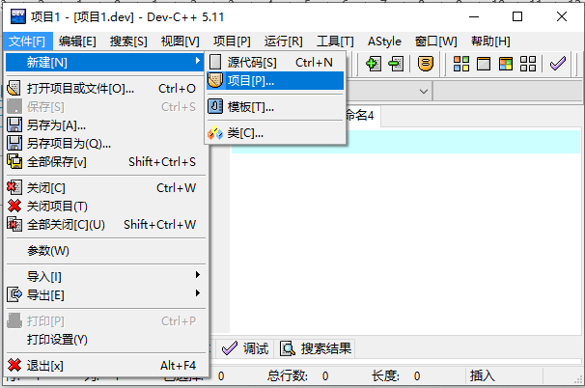
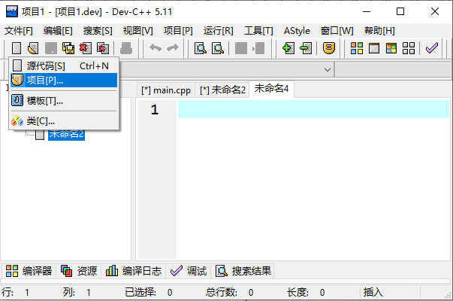
Dev-Cpp中创建工程（项目）管理
新建工程或项目
  通过“文件”菜单，或“新建”按钮，创建一个新的工程

Slide 65
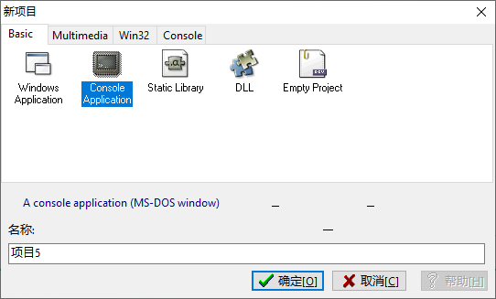
新建工程或项目
选择工程或项目类型
输入工程名，点击“确定”

Slide 66
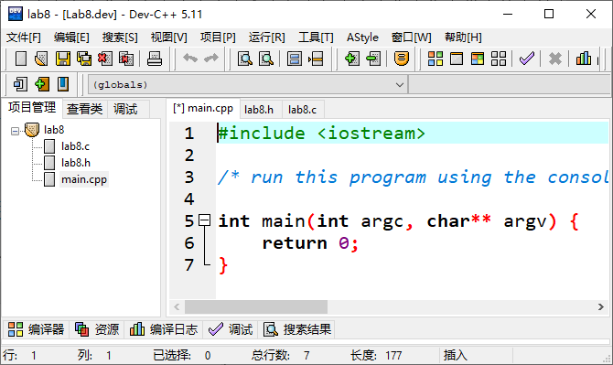
工程（项目）管理
左侧“项目管理”，查看该工程中包含的文件
“项目”菜单，在项目中“添加/删除”文件

Slide 67
在不同的文件中定义与调用函数
三种方法声明函数、实现函数与调用函数
  创建一个独立的头文件（.h），头文件中实现函数；
    该头文件是一个独立文件，实现函数；
    在调用该函数的文件中利用#include 将该头文件包含进来；
    然后调用相应的函数；
  在同一个工程的一个文件中（.c,或.cpp文件，不是头文件）定义函数，然后在同一个工程的其它文件中声明，并调用该函数；
    同一个工程的文件.cpp文件（或.c文件）中实现函数；
    在同一个工程调用该函数的其它文件中声明该函数，然后调用该函数；
    不需要将实现函数的文件#include 到调用函数的文件中
  在工程中通常的做法：（推荐该方法，第二种也可）
    在自定义头文件中只对函数进行声明
    在.c(.cpp)文件中对函数进行实现；
    调用函数的文件中#include头文件，然后调用相应的函数

Slide 68
例：在头文件(.h)中实现函数
文件：main.cc
在主函数所在的文件中调用函数；
  #include “functions.h”
  int main()
  {
  int n=10;
  unsigned long long fib;
  fib=fibonacci(n)
  printf(“fib(%d)=%llu”,n,fib);
  return 0;
  }
文件：functions.h
在文件functions,h中定义计算斐波那契序列第n项的函数；
unsigned long long fibonacci(int n)
{
unsigned long long fin[n+1];
fin[0]=0;
fin[1]=1;
for (int i=2;i<=n;i++)
fin[i]=fin[i-1]+fin[i-2];
return fin[n];
}
思考：编译预处理后的文件内容？
相当于在main函数之前，定义并实现函数fibonacci；
如果同一个工程的多个文件都有#include “functions.h”，可能会造成函数重复定义；
  可以利用条件编译#ifndef 避免这种情况；

Slide 69
在文件(.cpp或.c)中实现函数—同一个工程的c文件
注：文件main.cpp与文件functions.cpp在同一个工程中；
文件：main.cpp
在主函数所在的文件中声明并调用函数；
首先应声明要调用的函数
  //unsigned long long fibonacci(int n) //或
  unsigned long long fibonacci(int); //原型声明
  int main()
  {
  int n=10;
  unsigned long long fib;
  fib=fibonacci(n)；//调用
  printf(“fib(%d)=%llu”,n,fib);
  return 0;
  }
文件：functions.cpp
在文件functions,cpp中实现计算斐波那契序列第n项的函数
unsigned long long fibonacci(int n) //实现
{
unsigned long long fin[n+1];
fin[0]=0;
fin[1]=1;
for (int i=2;i<=n;i++)
fin[i]=fin[i-1]+fin[i-2];
return fin[n];
}

Slide 70
函数在头文件中声明，在文件(.cpp或.c)中定义
注：两个.cpp文件在同一个工程中,头文件在当前目录中；
文件：main.cpp
  #include “functions.h” //声明函数
  int main()
  {
  int n=10;
  unsigned long long fib;
  fib=fibonacci(n)
  printf(“fib(%d)=%llu”,n,fib);
  return 0;
  }
文件：functions.h
在文件functions,h中声明函数
unsigned long long fibonacci(int n)；
文件：functions.cpp
在文件functions,cpp中定义函数
  unsigned long long fibonacci(int n)
  {
  //…….
  return fin[n];
  }
注：C语言中，一个函数允许声明多次

Slide 71
自学：用typedef定义函数指针类型
先按定义函数指针变量形式书写： int (*f)(int, int) ；
  指向一个返回值为int的函数的指针f；
将变量名f换成自己指定的类型名，如FunPointer：
  int (* FunPointer)(int, int);
在前面加上typedef，得到
  typedef int (*FunPointer)(int, int) ；
利用FunPointer作为数据类型定义变量
  FunPointer fp； //与 int (*fp)(int, int) 等价；
应用例子
  typedef int (*FunPointer)(int, int) ；
  FunPointer fp； /相当于 int (*fp)(int, int)
  //降低了程序的可读性

Slide 72
主要内容
函数
  函数的定义与声明；
  有参函数与无参函数；
  参数的三种传递方式；
指向函数的指针
  通过函数指针实现函数调用的四个步骤；
  函数指针作为函数的参数；
  函数指针的使用在有些情况下可以增加函数的通用性；
编程实例1
编程实例2
在同一个工程的不同的文件中定义与使用函数（.h文件与.cpp文件）

Slide 73







Any Question ?
73

